Slide 1
Problem prirejanja
Saša Levstik
Seminarska naloga pri predmetu računalništvo 1
16.1.2017, FMF

Slide 2
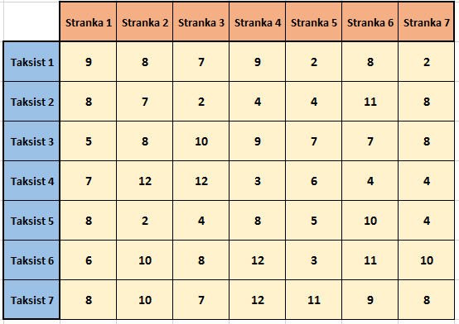
Taksisti in stranke

Slide 3
Osnovni pojmi
Prirejanje – množica povezav, ki nimajo skupnih krajišč
Prirejanje je največje, če ima največ povezav med vsemi prirejanji grafa
Recimo, da je M neko prirejanje. Potem je M popolno prirejanje, če je vsako vozlišče našega grafa krajišče neke povezave iz M.
Graf G je dvodelen, če lahko množico vozlišč grafa razbijemo na neprazni disjunktni podmnožici A in B tako, da vsaka povezava grafa G povezuje po eno vozlišče iz podmnožice A z enim vozliščem iz podmnožice B.
k-regularni graf
Vsak regularen dvodelni graf premore popolno prirejanje

Slide 4
Algoritem
V vsaki vrstici vsakemu elementu odštejemo vrednost najmanjšega elementa te vrstice. Enako ponovimo za stolpce.
Pogledamo, če lahko iz matrike C izberemo n elementov tako, da so vsi enaki 0 ter da je v vsaki vrstici in v vsakem stolpcu natanko en izmed teh elementov. Če je to možno, smo našli optimalno rešitev. Sicer:
Izberemo množico vrstic in stolpcev M tako, da je:
    |M| < n, kjer je n število vrstic oziroma število stolpcev
    Vrstice in stolpci iz M vsebujejo vse ničle iz C
Sedaj rečemo: element v_{ij} je pokrit, če je v neki vrstici ali stolpcu iz M, element v_{ij} je dvojno pokrit, če je v neki vrstici in nekem stolpcu iz M, element ni pokrit, če ni v nobeni vrstici in nobenem stolpcu iz M.
Med nepokritimi elementi poiščemo najmanjšega. Vsem nepokritim elementom odštejemo ta element, vsem dvojno pokritim pa prištejemo. Nato se vrnemo na 2. korak.

Slide 5
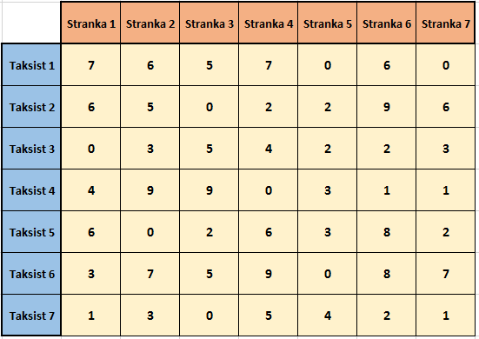
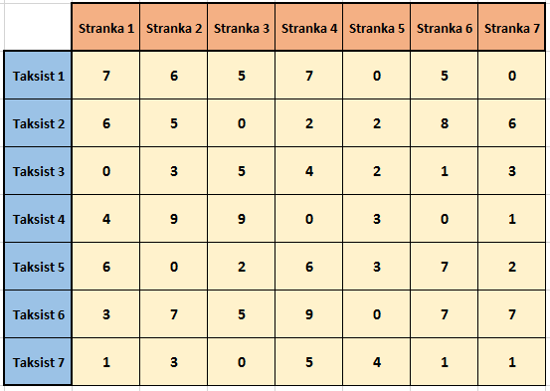

Slide 6
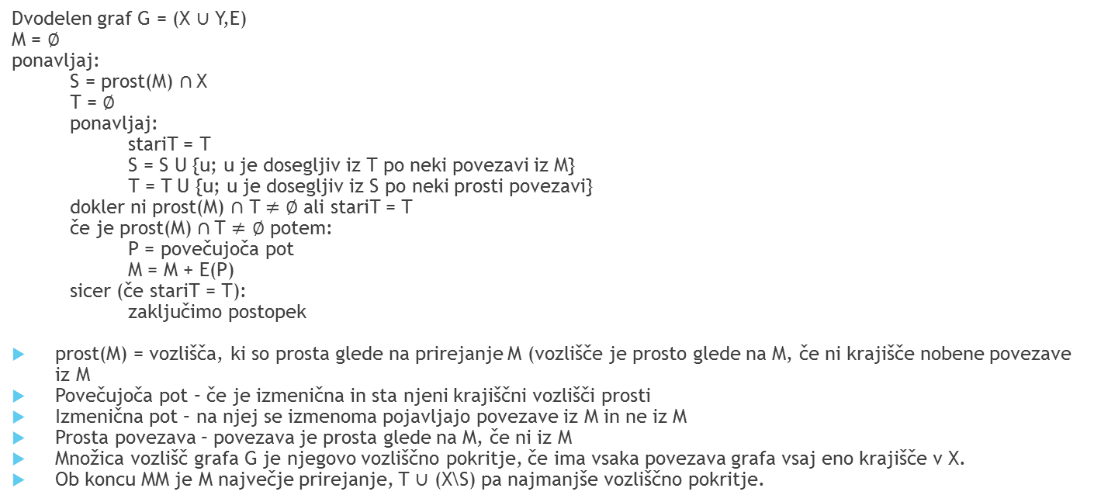
Algoritem Madžarske metode za dvodelne grafe
Dvodelen graf G = (X $∪$ Y,E)
M = $∅$
ponavljaj:
S = prost(M) $∩$X
T = $∅$
ponavljaj:
stariT = T
S = S U {u; u je dosegljiv iz T po neki povezavi iz M}
T = T U {u; u je dosegljiv iz S po neki prosti povezavi}
dokler ni prost(M) $∩$ T $≠∅$ ali stariT = T
če je prost(M) $∩$T $≠$ $∅$ potem:
P = povečujoča pot
M = M + E(P)
sicer (če stariT = T):
zaključimo postopek
prost(M) = vozlišča, ki so prosta glede na prirejanje M (vozlišče je prosto glede na M, če ni krajišče nobene povezave iz M
Povečujoča pot – če je izmenična in sta njeni krajiščni vozlišči prosti
Izmenična pot – na njej se izmenoma pojavljajo povezave iz M in ne iz M
Prosta povezava – povezava je prosta glede na M, če ni iz M
Množica vozlišč grafa G je njegovo vozliščno pokritje, če ima vsaka povezava grafa vsaj eno krajišče v X.
Ob koncu MM je M največje prirejanje, T $∪$ (X\S) pa najmanjše vozliščno pokritje.

Slide 7
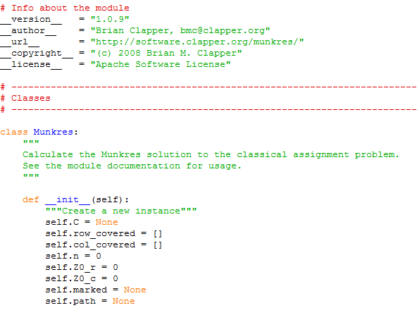
Implementacija
https://pypi.python.org/pypi/munkres/

Slide 8
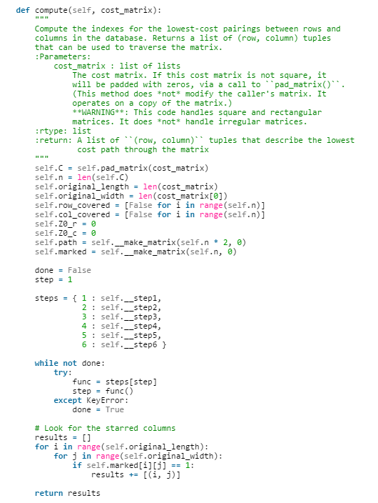

Slide 9
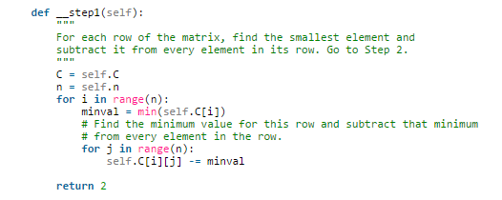
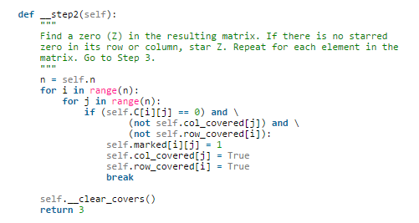

Slide 10
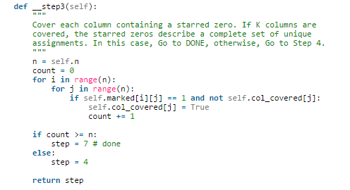
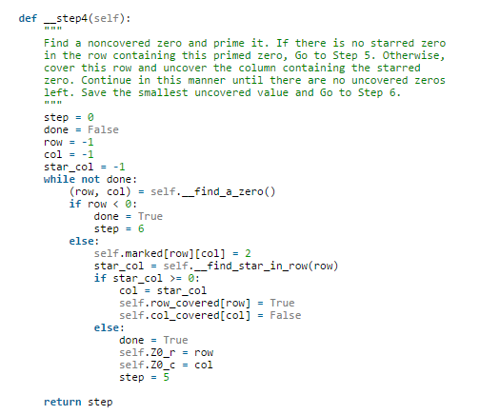

Slide 11
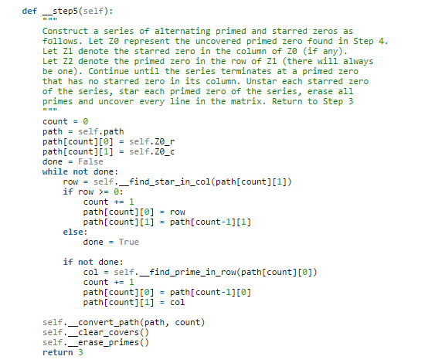
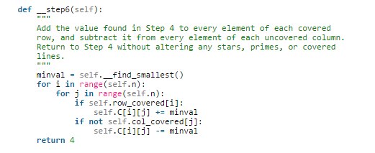


Slide 12
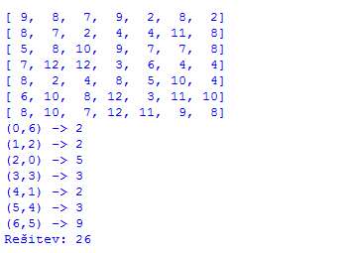

Slide 13
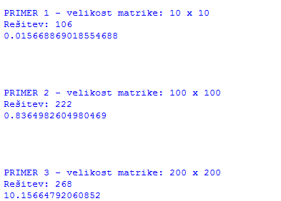

Slide 14
Viri
https://en.wikipedia.org/wiki/Hungarian_algorithm (ogled 23.12.2016)
http://www.hungarianalgorithm.com/hungarianalgorithm.php (ogled 22.12.2016)
https://www.topcoder.com/community/data-science/data-science-tutorials/assignment-problem-and-hungarian-algorithm/ (ogled 22.12.2016)
https://pypi.python.org/pypi/munkres/ (ogled 10.1.2017)
Zapiski pri predmetu Optimizacija 1, 2016/2017

